Slide 1
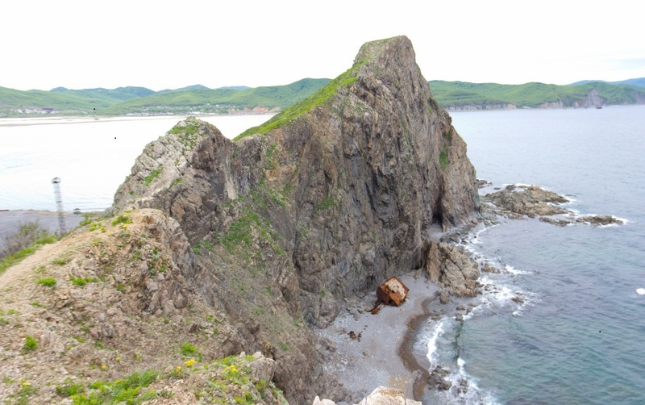
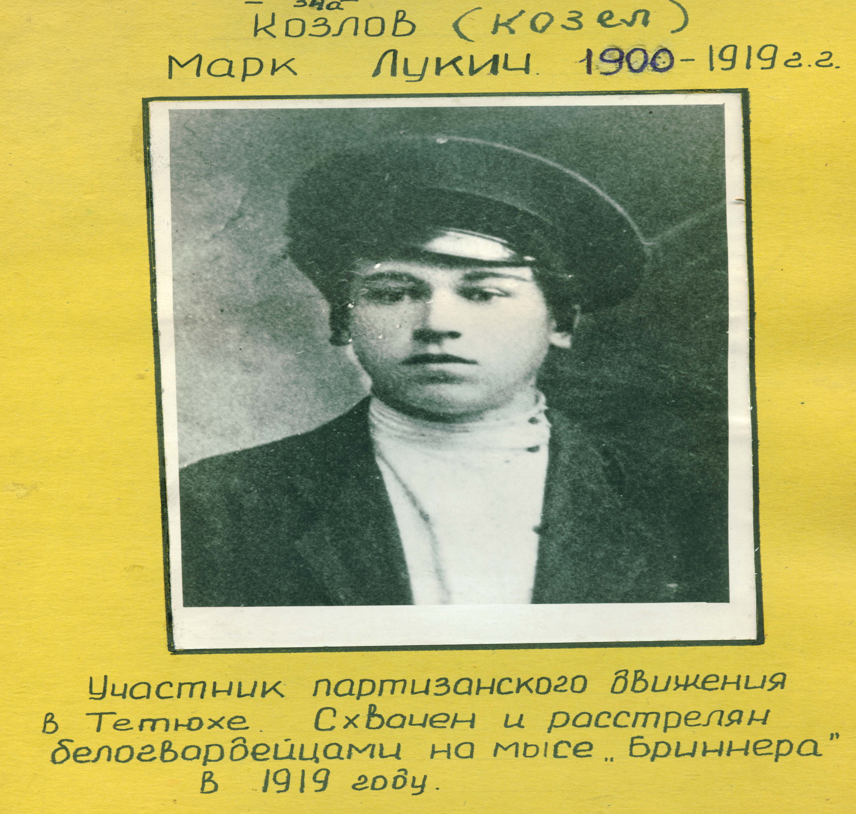
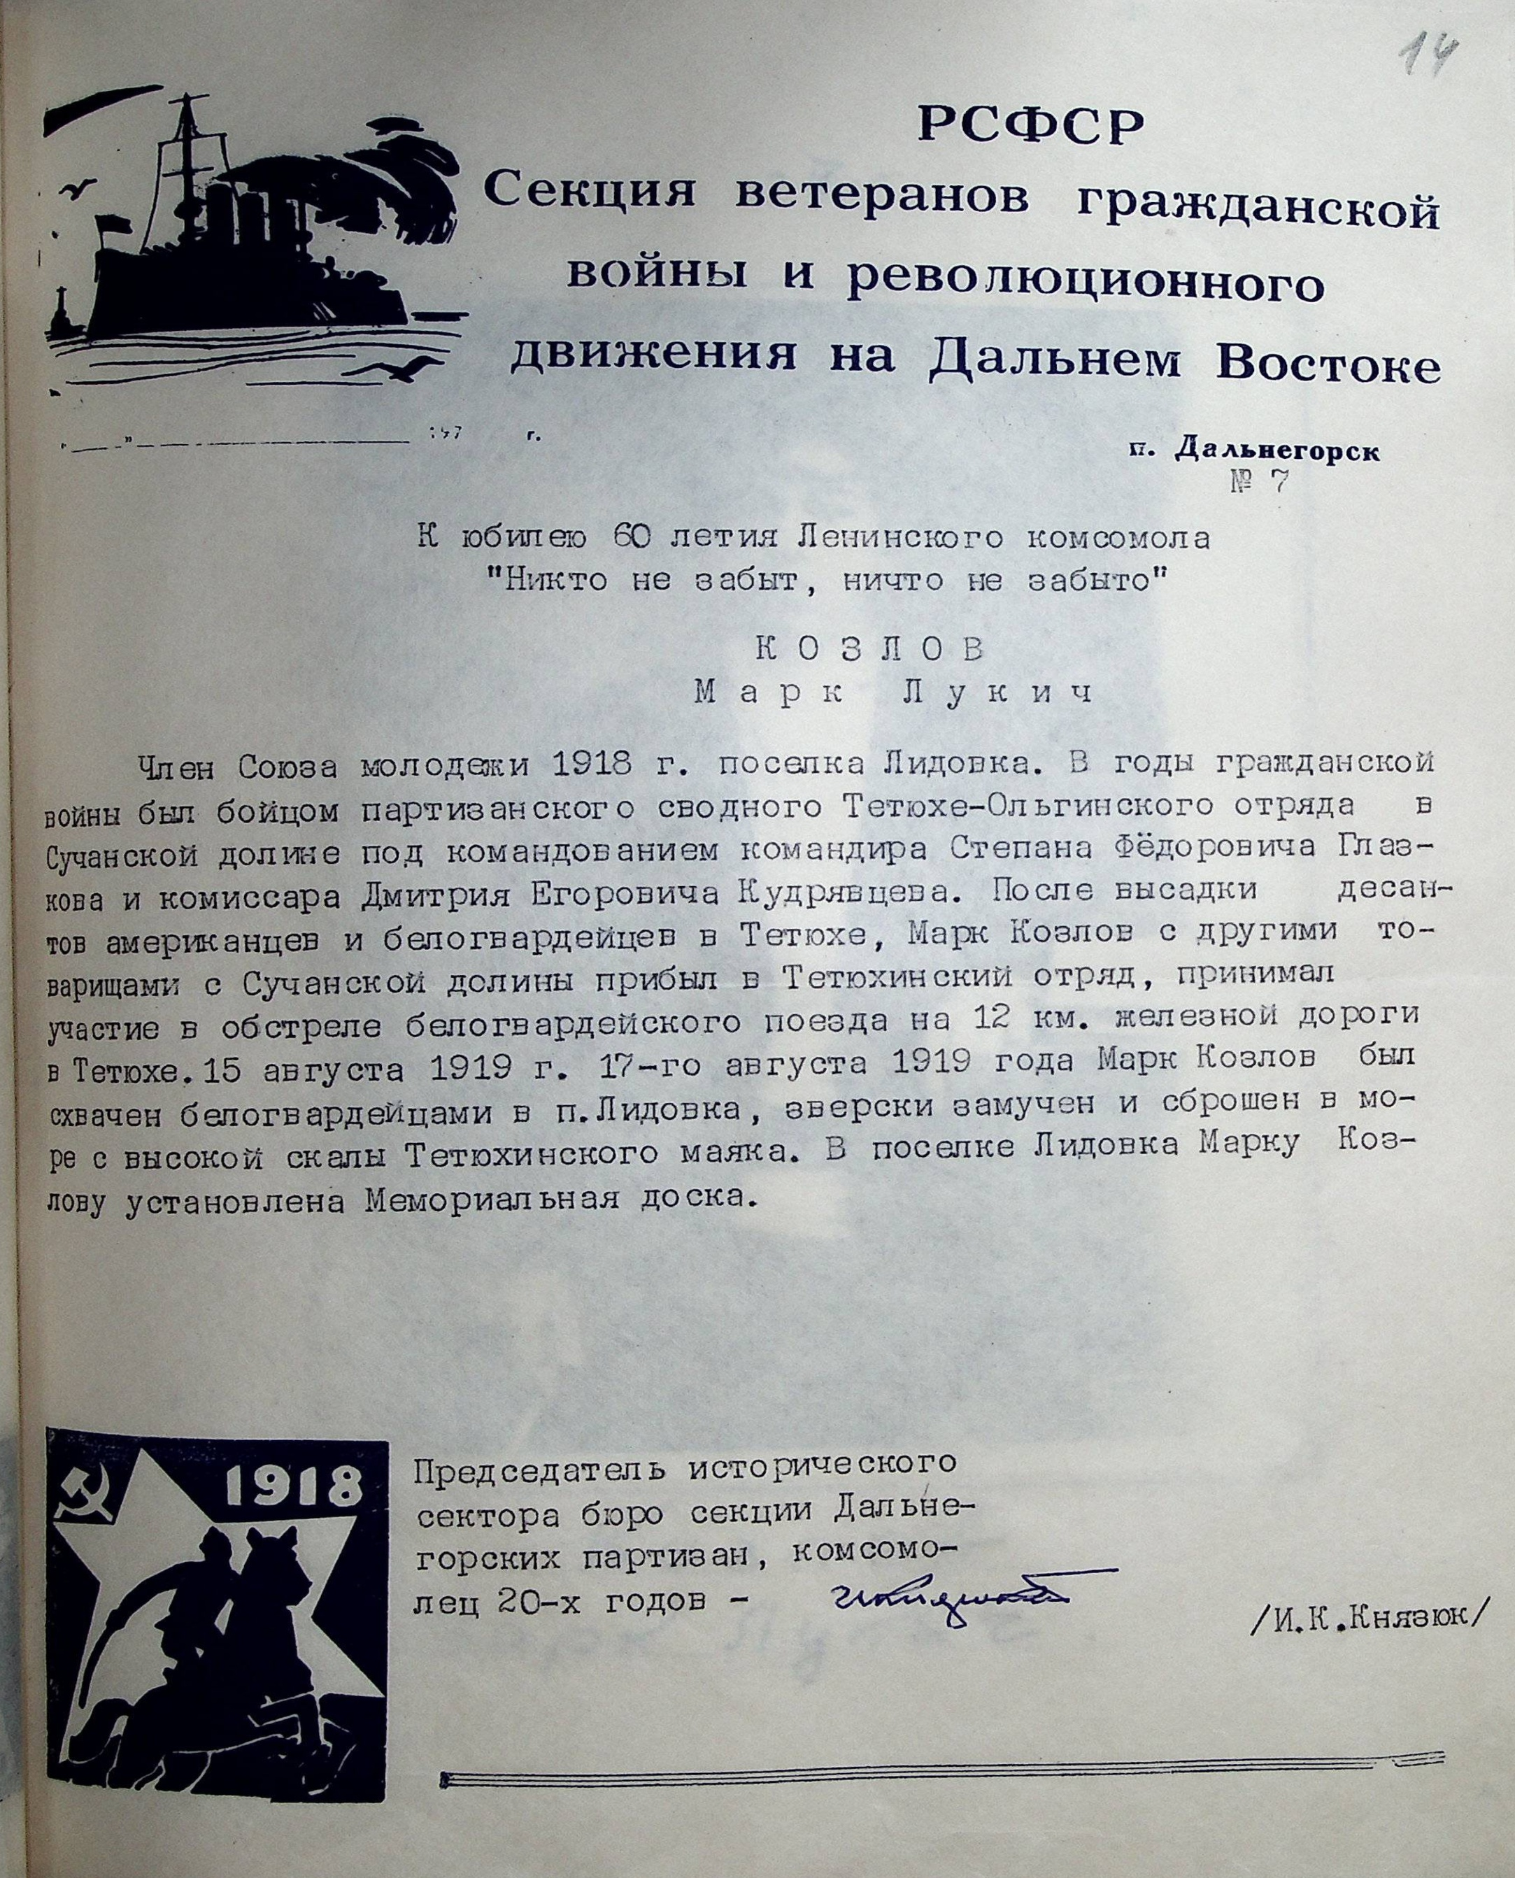
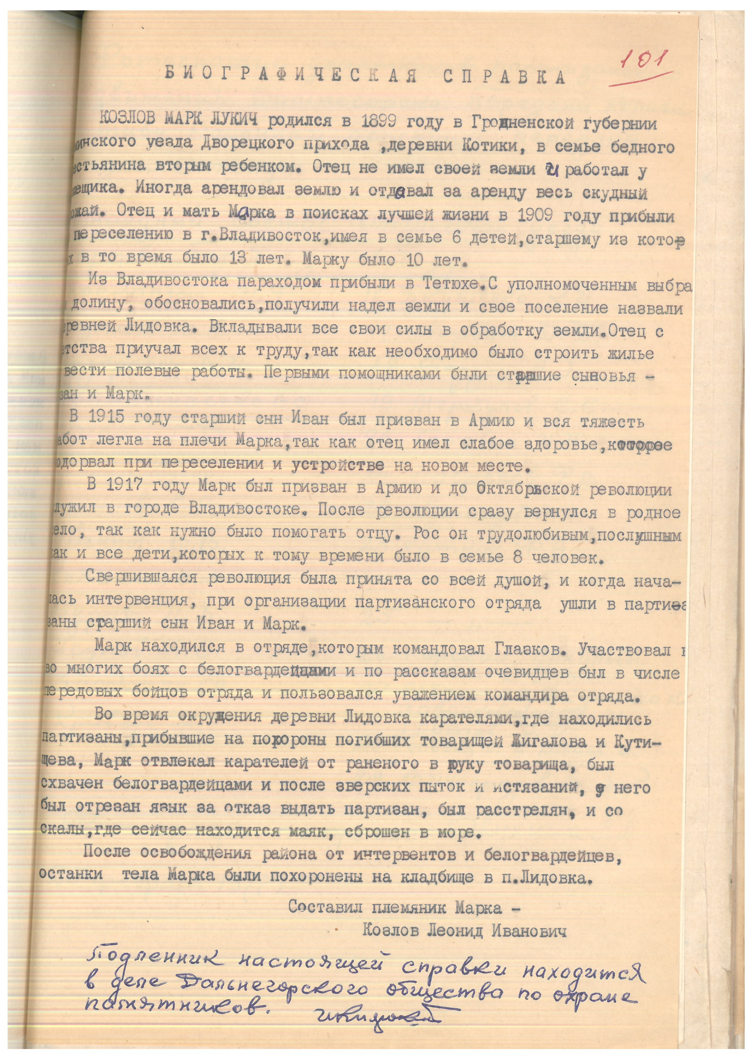
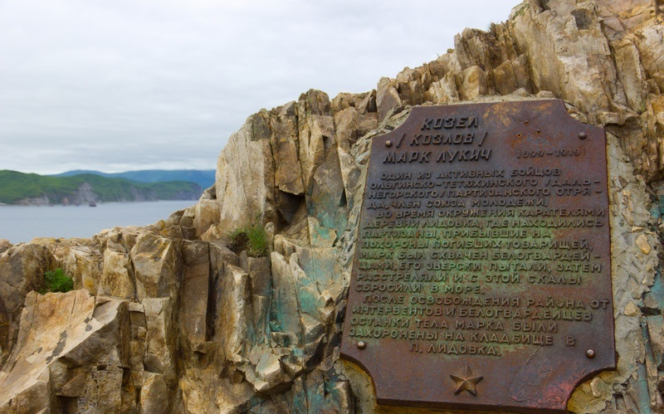
К 100-летию со дня гибели партизана Тетюхинского района – Козлова Марка Лукича (1899 г. – 1919 г.)
Ровно 100 лет назад, 17 августа 1919 года, в одном из живописных уголков Дальнегорского (до 1972 года Тетюхинского) района Приморского края трагически погиб отважный партизан Козлов Марк Лукич.
Козлов Марк Лукич – один из самых юных участников партизанского движения в Тетюхинском районе Приморского края. Он и его семья были первыми жителями деревни Лидовка, прибывшие из Гродненской губернии. В годы гражданской войны Марк был активным участником партизанского отряда. В девятнадцатилетнем возрасте погиб от рук белогвардейцев, приняв жестокую и мученическую смерть.
В архивных документах Дальнегорской (Тетюхинской) партизанской секции имеются сведения о жизни и героическом подвиге Марка Лукича Козлова:
По инициативе Бюро партизанской секции Тетюхинского района с целью увековечивания подвига Козлова Марка Лукича на мысе Бринера бухты Рудная Пристань, вблизи маяка, на месте гибели партизана установлена мемориальная доска. Постановлением администрации Дальнегорского городского округа Приморского края от 03 августа 2010 года №63-па мемориальная доска внесена в перечень объектов культурного наследия (памятников истории и культуры) регионального, муниципального значения, расположенных на территории Дальнегорского городского округа.

